Slide 1
Poświęć „meta-moment”*
Jakie uczucia wzbudza we mnie mowa nienawiści? > Kształcenie społeczno-emocjonalne > Poświęć „meta-moment”
*„Meta-moment” określany jest jako mechanizm psychologiczny, który pomaga nam zatrzymać się na moment (‘nacisnąć przycisk STOP’), po tym jak coś spowodowało w nas wewnętrzne poruszenie, i zaplanować naszą reakcję. Robin Stern, psycholog z Yale Centre for Emotional Intelligence tłumaczy, że „meta-moment” pomaga nam wydłużyć przestrzeń czasową między momentem wyzwolenia reakcji a naszą faktyczną reakcją.

Slide 2
Czy zdarzyło ci się kiedyś stracić kontrolę nad emocjami?

Slide 3
Meta-moment
Jak zareagowałaby w takiej sytuacji najlepsza wersja mnie?
Jaką strategię mogę przyjąć, żeby moje działania odzwierciadlały najlepszą wersję mnie?

Slide 4
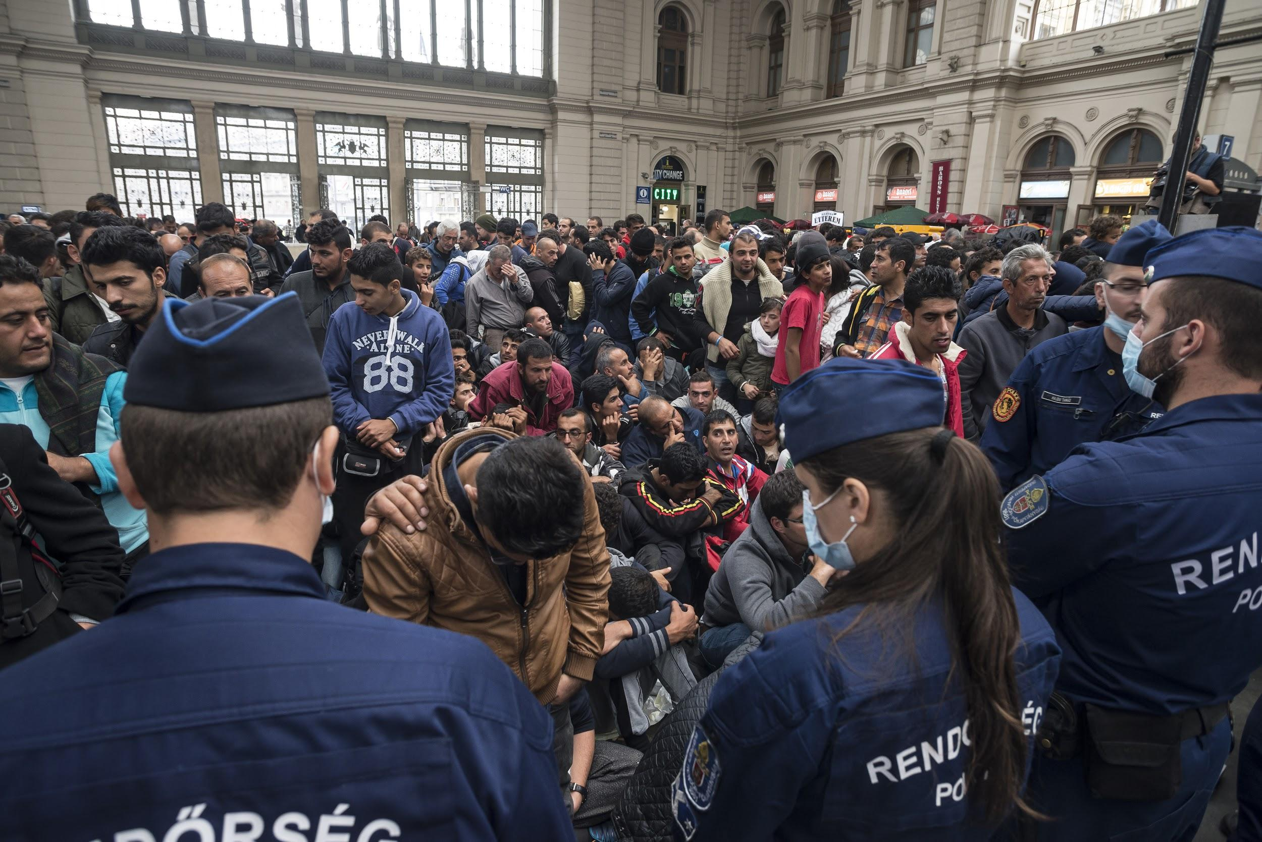
Co czujesz patrząc na to zdjęcie?
Budapeszt, Węgry, 10 września 2015 r.
Oddział węgierskiej policji kontroluje sytuację w celu utrzymania porządku wśród uchodźców na stacji kolejowej Keleti w Budapeszcie.
Wielu uchodźców przybywa do Węgier z Syrii, Pakistanu i Afganistanu, chcąc przedostać się do innych państw Europy, takich jak Niemcy, Austria, Dania i inne, gdzie widzą lepszą przyszłość dla swoich rodzin.

Slide 5
Co rozumiemy przez wyzwalacze?
morze
dobry przyjaciel
działania
góry
zapach
dźwięk
muzyka
wspomnienie
dziadkowie

Slide 6
Duża
Energia
Mała
© RULER Programme. Yale Centre for Emotional Intelligence
Nieprzyjemne
Przyjemne
Uczucia

Slide 7
Rozwścieczony/a
Zszokowany/a
Zaskoczony/a
Zachwycony/a
Zdenerwowany/a
Entuzjastyczny/a
Obrzydzony/a
Zirytowany/a
Miły/a
Szczęśliwy/a
Zdegustowany/a
Apatyczny/a
Swobodny/a
Spełniony/a
Samotny/a
Zrelaksowany/a
© RULER Programme. Yale Centre for Emotional Intelligence
Zrozpaczony/a
Wyczerpany/a
Śpiący/a
Spokojny/a

Slide 8
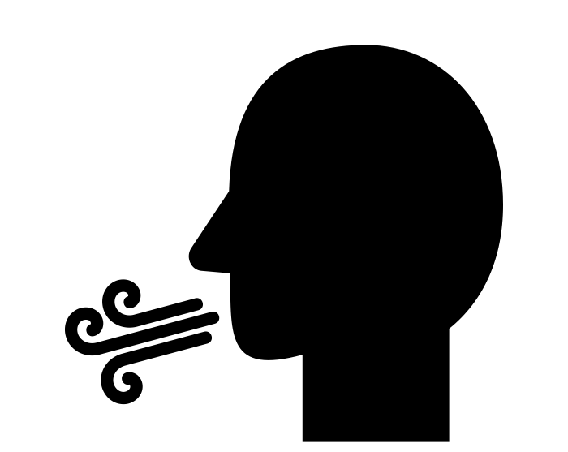
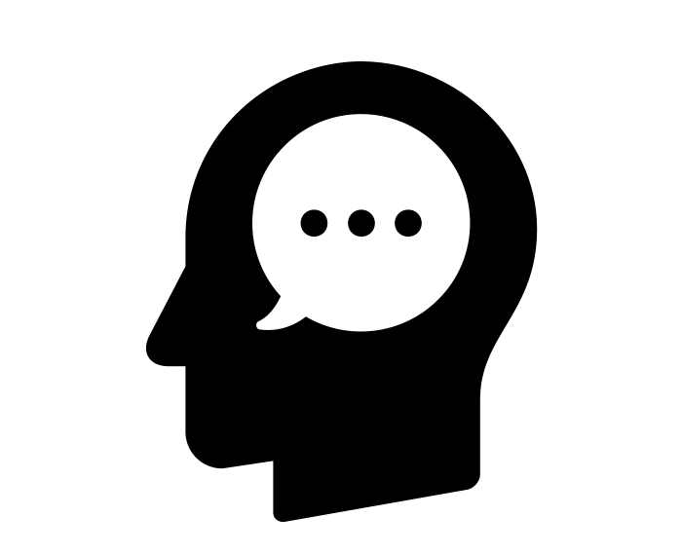
Strategie w trakcie (w czasie trwania stanu emocjonalnego)
Oddychanie
Świadome doświadczanie/ /odprężenie się
Przeformułowanie
Rozmowa z samym/samą sobą
Wizualizacja
Odwrócenie uwagi
Zdystansowanie się do sytuacji

Slide 9
Strategie długoterminowe
Działanie na rzecz danej sprawy lub kwestii społecznej
Medytacja
Duchowość
Aktywność fizyczna
Inne hobby/zajęcia
Rozrywka: muzyka/TV/gry
Zmiana sytuacji
Wsparcie innych osób
Znalezienie rozwiązania problemu
Określanie celów i osiąganie ich
Profesjonalna pomoc

Slide 10
Wściekły/a
Zdenerwowany/a
Zirytowany/a
Podekscytowany/a
Pogodny/a
Dumny/a
Duża
Energia
Samotny/a
Nieszczęśliwy/a
Spokojny/a
Mała
© RULER Programme. Yale Centre for Emotional Intelligence
Nieprzyjemne
Przyjemne
Uczucia

Slide 11
www.hackinghate.eu
#SELMA_eu

